Slide 1
SETEMBRO | 2017
Notes:
Será que aqui não seria só a capa, sem o “Balanço de Ações”, como está no principal?

Slide 2
19
  MORTES
O rompimento
Da BARRAGEM
DE FUNDÃO
  Impacto em diversos municípios de Minas Gerais e do Espírito Santo, ao longo de 650 quilômetros.
GOVERNADOR
VALADARES
5 NOVEMBRO DE 2015
  Rompimento da barragem de Fundão, em Mariana (MG)
LINHARES
MINAS GERAIS
39,2 MILHÕES
de m³ de rejeitos, aproximadamente, saíram da área de propriedade da Samarco
COLATINA
  18,9 MILHÕES
  de m³ de rejeitos seguiram o fluxo dos cursos d’água e chegaram ao mar em 22 de novembro de 2015
  20,3 MILHÕES
  de m³ do material ficaram depositados na barragem da Usina Hidrelétrica Risoleta Neves (Candonga)
Mariana
ESPÍRITO SANTO
BARRAGEM DE FUNDÃO
  PERCURSO
  O rejeito atingiu o Rio Gualaxo do Norte, percorreu seu leito e desaguou no Rio Doce

Slide 3




COMPROMISSO
  JUDICIAL
    [FIRMADO A PARTIR DO TTAC
    ASSINADO EM MARÇO/2016]
[INÍCIO DE ATUAÇÃO AGOSTO/2016]
REPARAÇÃO
  De direito privado, sem fins lucrativos, responsável pelos programas de reparação.
  Regida por leis e supervisionada pelo Ministério Público.
  Autonomia administrativa, patrimonial, financeira e Operacional.
COMPENSAÇÃO
Notes:
Destaque MP

Slide 4

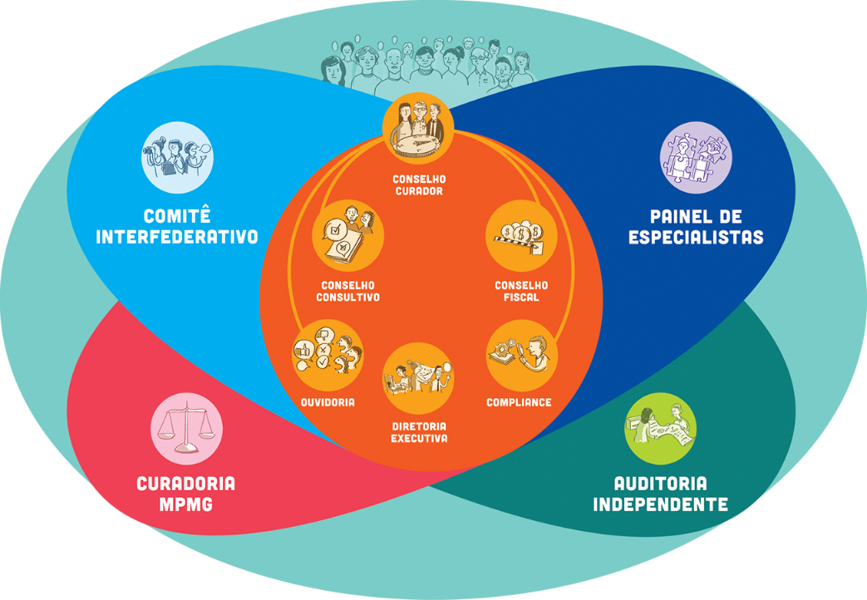

Governança

Slide 5
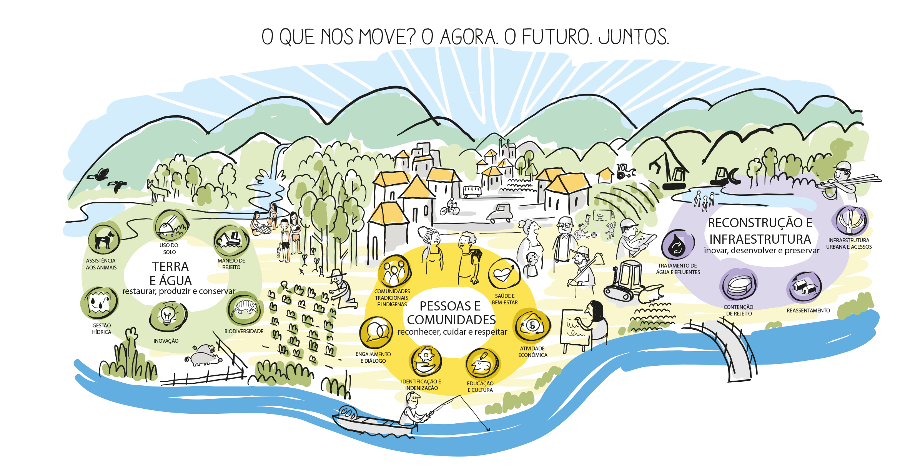

Slide 6
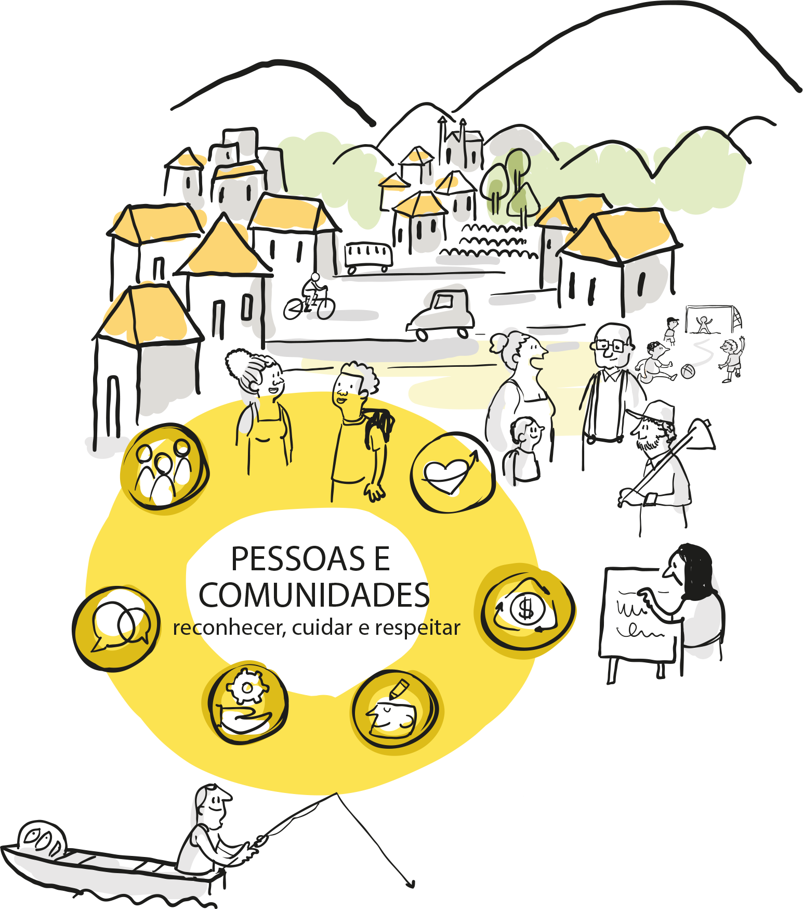
Eixos temáticos
Pessoas e Comunidades
Engajamento
e diálogo
Fomento
à economia
Identificação
e indenização
Educação
e cultura
Saúde e
bem-estar
Comunidades
tradicionais e
indígenas

Slide 7
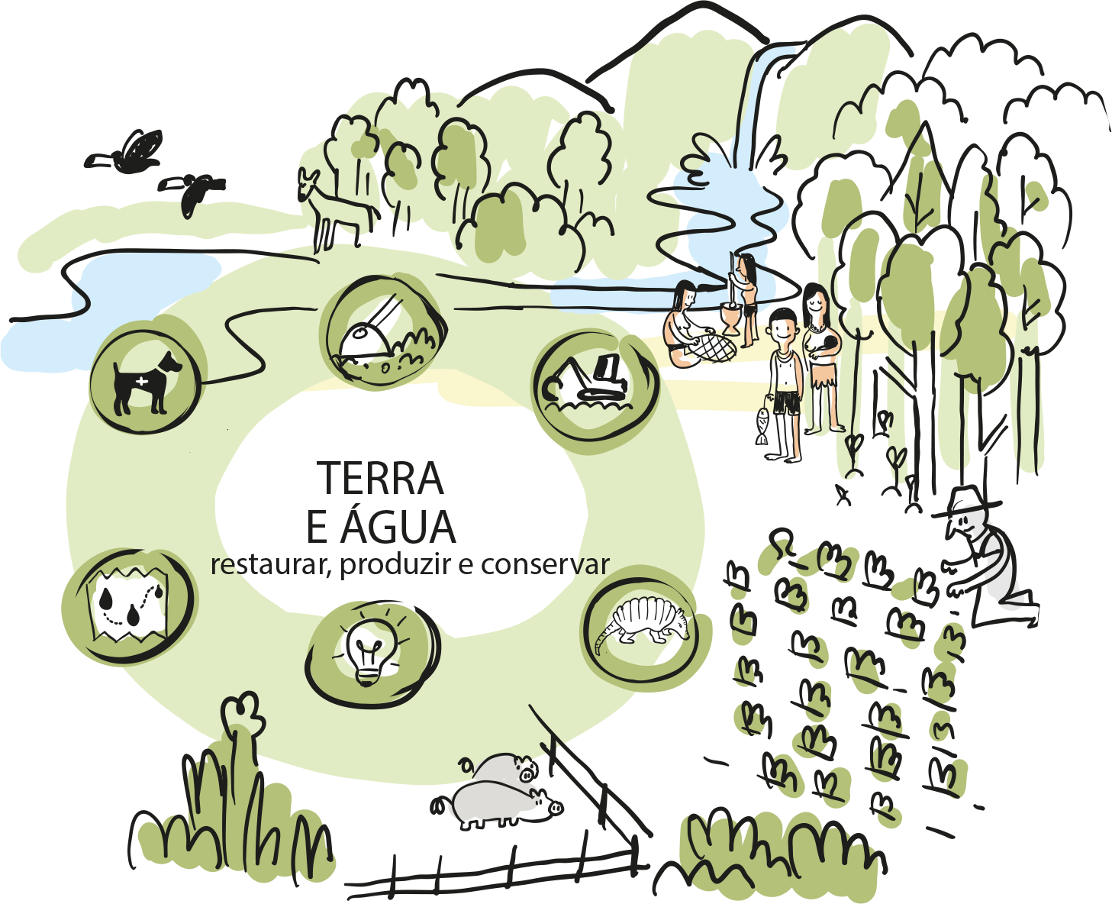
Eixos temáticos
Terra e Água
Manejo
de rejeito
Biodiversidade
Gestão
hídrica
Assistência
aos animais
Uso do solo

Slide 8
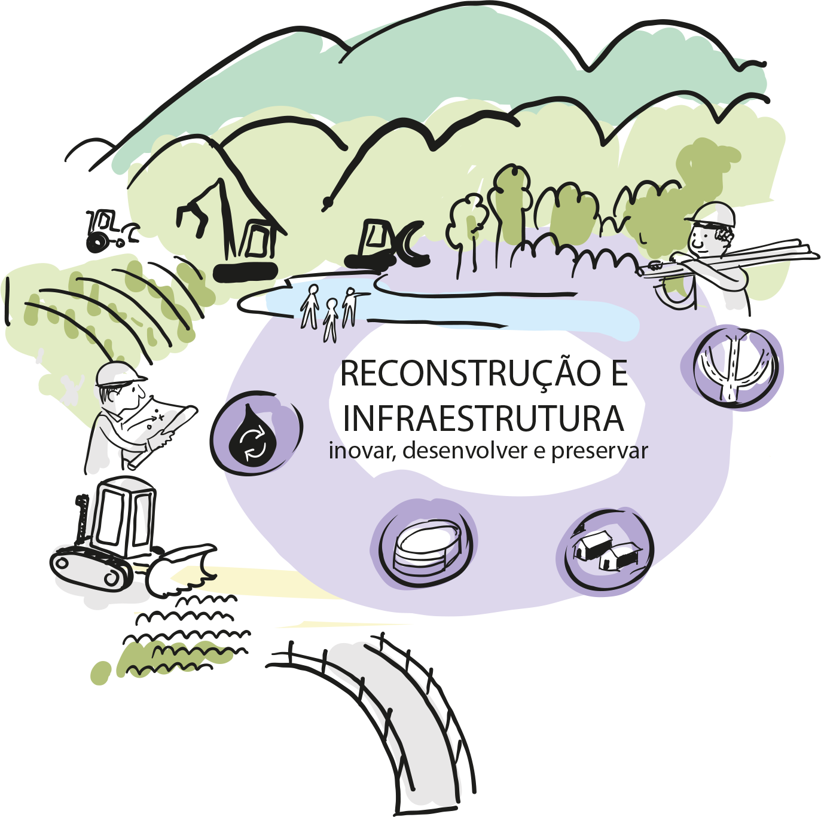
Eixos temáticos
Reconstrução e
Infraestrutura
Reassentamento
Tratamento de água
e efluentes
Infraestrutura urbana
e acessos
Contenção de rejeito

Slide 9





Slide 11
Modelo de gestão
TTAC
CIF & Câmaras Técnicas
Conselhos
Curador
Fiscal
Consultivo
PROGRAMAS
DIRECIONADORES ESTRATÉGICOS
PROPÓSITO
Planejamento
Atributos
GESTÃO DE PROGRAMAS
GESTÃO DE PROCESSOS
Definição
Execução
Encerramento
Suprimentos | Gestão de Pessoas | Financeiro
Comunicação | Direitos Humanos etc.
RESULTADOS

Slide 12
Modelo de gestão
GESTÃO DE PROGRAMAS
Definição
Execução
Encerramento
Planejamento dos projetos
Execução dos projetos
Estabelecimento das diretrizes e requisitos do programa
Mobilização do conhecimento e identificação das soluções
Planejamento
do programa
e definição de indicadores
e metas
Apuração dos resultados
Formalização & documentação
Desenho dos processos
Rotina dos processos
Engajamento dos Stakeholders

Slide 13

Direcionadores Estratégicos
Desenvolvimento de sua própria cultura organizacional
Apreensão e desenvolvimento de conhecimentos específicos e compartilhamento com os stakeholders
Construção contínua de uma governança para atender as demandas dos multistakeholders
Soluções não assistencialistas
Confiabilidade, acuracidade e sustentabilidade das soluções implantadas
Gestão eficaz e eficiente dos recursos
Efetividade na comunicação com todos os segmentos
Desenvolvimento ambiental, social e econômico equilibrado

Slide 14

ENGAJAMENTO
E DIÁLOGO
A Fundação Renova tem a escuta, o diálogo e a participação social como práticas norteadoras de suas ações junto às comunidades impactadas.

Slide 15

ENGAJAMENTO E DIÁLOGO
As ações de engajamento são fundamentais para a construção do caminho conjunto. Por meio delas, busca-se:
Soluções duradouras, que atendam os interesses da população impactada
Debate de práticas sociais e ambientais
Promoções de ações além da reparação e recuperação
Tomada de decisões coletivas

Slide 16

ENGAJAMENTO E DIÁLOGO
Diálogo coletivo
Reunião com comunidade
Assembleia
Reunião com liderança
Reunião temática ou grupos específicos
Reunião com poder público
Diálogo individualizado Comunicação direta entre as partes. Permite escuta próxima e aprofundamento das questões apresentadas no diálogo coletivo

Slide 17

ENGAJAMENTO E DIÁLOGO
O engajamento tem uma perspectiva de território que respeita as especificidades locais dos impactos e suas consequências.
O território é definido por redes de relações sociais, não por fronteiras físicas.
Consolidar o diálogo pelos 650 km impactados, respeitando as individualidades e especificidades de cada família, é um desafio complexo e de longo prazo

Slide 18
ENGAJAMENTO E DIÁLOGO
Diálogo com comunidades
NÚMEROS*
1.640
reuniões já realizadas nos 40 municípios atingidos
78
reuniões mensais é a média de encontros envolvendo a equipe
de Diálogo
48.302
pessoas passaram pelas reuniões de diálogo coletivo promovidas
desde o rompimento
da barragem de Fundão
Cerca de
70
profissionais compõem
a equipe de Diálogo
*julho/2017

Slide 19

CANAIS DE RELACIONAMENTO
A interface com a sociedade também acontece por meio de canais de relacionamento que têm como objetivo garantir acesso à informação, oferecendo à comunidade orientações de forma transparente e acessível sobre os processos e programas da Fundação e acolher reclamações e denúncias.

Slide 20

CANAIS DE RELACIONAMENTO
A humanização dos atendimentos e a evolução nas respostas – para que sejam cada vez mais efetivas - são desafios que a Renova precisa vencer.
A capacitação dos profissionais envolvidos é um processo de melhoria contínua e é baseada em:
Direitos Humanos
Mediação de Conflitos
Atendimento Humanizado
Comunicação não Violenta

Slide 21

CANAIS DE RELACIONAMENTO
O 0800 é o ponto de contato mais procurado pela sociedade: 100 pessoas trabalham nesse canal para atender, em média, 2,4 mil chamados por dia.
A Ouvidoria é o espaço para manifestações de caráter confidencial. Diretamente ligada ao Conselho Curador, registra e investiga denúncias relacionadas à violações de direitos humanos, de códigos de conduta, infrações à lei e/descumprimentos de obrigações.

Slide 22
CANAIS DE RELACIONAMENTO
NÚMEROS*
82%
das 150.891 manifestações registradas pelos canais de relacionamento até julho de 2017 já foram respondidas
180
é o número aproximado
de profissionais que atuam nos vários canais de relacionamento
13
municípios dispõem de
Centros de Informação e Atendimento presenciais, 9 em MG e 4 no ES
*julho/2017

Slide 23

CADASTRO
Registrar as pessoas atingidas pelo rompimento da barragem e os prejuízos materiais é imprescindível para criar uma base de dados que definirá as ações e os projetos da Fundação Renova.
É o cadastro que permitirá à Renova conhecer o impacto em cada indivíduo.

Slide 24

CADASTRO
NÚMEROS*
180
profissionais
de campo
19.624
cadastros de propriedades concluídos até julho/2017
= cerca de 60 mil pessoas
17.261
cadastros de propriedades validados pelo
META
Cerca de
22 mil
cadastros em
dezembro/2017
*julho/2017

Slide 25

CADASTRO
Um dos principais desafios é identificar cada um dos impactados e inserí-los no processo justo de reparação. Para isso é preciso vencer a extensão territorial e barreiras do engajamento.
Ações de engajamento e diálogo são fundamentais para a consolidação do cadastro como um banco de dados da realidade dos impactados.

Slide 26

INDENIZAÇÃO
PIM
Indenizar perdas e danos é tarefa central da Fundação Renova.
Programa de Indenização Mediada (PIM), programa de adesão voluntária que tem como objetivo principal ressarcir pessoas e micro e pequenas empresas que sofreram danos ou perdas ligadas às suas atividades, em duas frentes: Dano de Água e Danos Gerais.

Slide 27

INDENIZAÇÃO – PIM
O PIM tem buscado a construção coletiva das políticas de indenização de danos gerais, garantindo a participação da população e de entidades públicas e técnicas. Esse processo já foi concluído para alguns setores impactados.

Slide 28
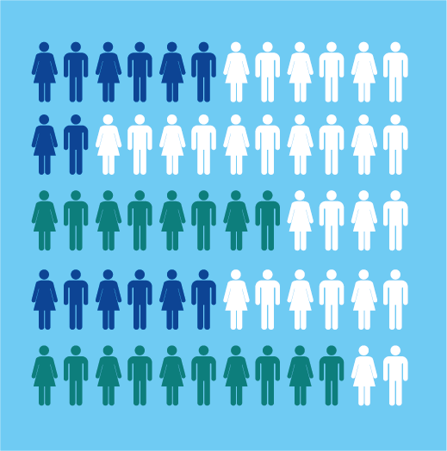
INDENIZAÇÃO – PIM
Danos Gerais
Requer a passagem prévia pelo cadastramento da Renova.
O ponto de partida para definição de valores foi o diálogo com todos os envolvidos no processo de indenização —poder público, população impactada, entes técnicos governamentais e Fundação.
Essa etapa visou construir a matriz de danos, que hoje conta com cerca de 700 itens.

Slide 29

INDENIZAÇÃO – PIM
O maior desafio do PIM é fazer a indenização chegar a todo o público impactado, tanto pelo Dano de Água quanto por Danos Gerais, garantindo transparência, credibilidade, justeza e isonomia.
Para isso, é preciso superar o alto índice de informalidade nas regiões afetadas, a grande dificuldade de comprovação de renda, ofício, danos materiais e endereço.
Próximos passos:
Força-tarefa deve acelerar as indenizações durante o segundo semestre de 2017, focando nos grupos impactados identificados pela primeira campanha do Cadastro Integrado. Até o fim de 2018, serão indenizados os demais cadastrados na segunda campanha. Em 2019, finaliza-se a indenização e pagamento dos moradores de reassentamentos.

Slide 30
INDENIZAÇÃO – PIM
NÚMEROS*
PIM - DANO ÁGUA
636
profissionais estão envolvidos nas negociações
30
escritórios existentes
para atendimento a indenizações
193.283
propostas de indenizações aceitas
87.722
pagamentos realizados
*julho/2017

Slide 31
REASSENTAMENTO
Restabelecer os modos de vida e organização das comunidades, construindo as localidades destruídas pela lama, de forma que as moradias, as áreas públicas e o modo de vida atendam às necessidades levantadas pelos futuros moradores.

Slide 32

REASSENTAMENTO
META
REALIZADO
Entrega das casas e de outras construções de reassentamento até fim de 2019 para todas as comunidades
Projetos urbanísticos:
Bento Rodrigues
Em ajustes, a pedido dos órgãos licenciadores
Paracatu e Gesteira
Projeto em discussão com a comissão de moradores
Nos três processos de reassentamento, o início das obras depende da conclusão de entendimentos legais, ambientais e comerciais.

Slide 33
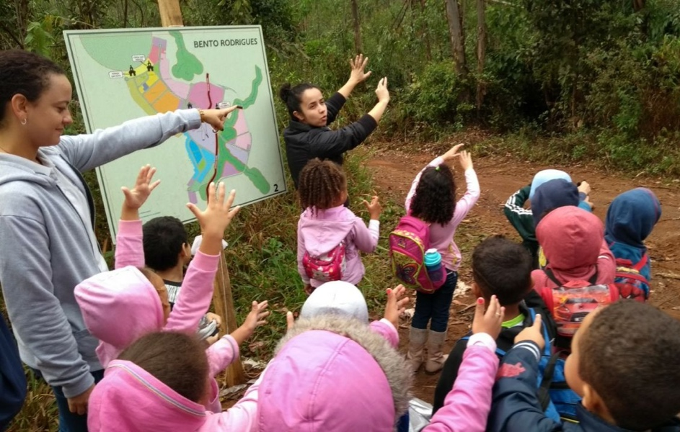
PRÓXIMOS PASSOS
Bento Rodrigues: executar, junto com a comunidade, a adequação do projeto urbanístico para reapresentação aos órgãos públicos e dar início ao licenciamento ambiental.
Paracatu de Baixo: adequar o projeto urbanístico, em elaboração, para aprovação pela comunidade e apresentação aos órgãos públicos para licenciamento.
Gesteira: finalizar compra do terreno escolhido para o reassentamento, bem como a consolidação do projeto urbanístico.
Alunos da Escola Municipal Bento Rodrigues visitaram o terreno de Lavoura, onde será construído o novo distrito (data??)

Slide 34

SAÚDE
Fortalecimento das estruturas do Sistema Único de Saúde (SUS) em Barra longa e Mariana. Foram contratados 83 profissionais, entre médicos, enfermeiros, assistentes sociais, psicólogos e psiquiatras para as 18 UBSs da região.

Slide 35

SAÚDE
Barra Longa
A Fundação disponibiliza 27 profissionais da área para atendimento na cidade.
A ampliação da capacidade de acolhimento e do acesso aos serviços de saúde promovida pela Renova mostrou-se fundamental. Em 2016, o município registrou cerca de 50 mil consultas, atendimentos e acompanhamentos clínicos, conforme dados do Sistema de Informações Ambulatoriais do SUS.

Slide 36

SAÚDE
O mapeamento dos indicadores de saúde da população, para averiguar impactos e direcionar tomadas de decisões, é um desafio e ação fundamental no processo de reparação.
Está em estruturação um amplo estudo epidemiológico e toxicológico, com foco em toda a área impactada, que analisará esses indicadores de saúde no horizonte de 10 anos antes e, no mínimo, 10 anos depois do rompimento da barragem de Fundão. O trabalho envolverá diversos setores e instituições da comunidade científica.

Slide 37

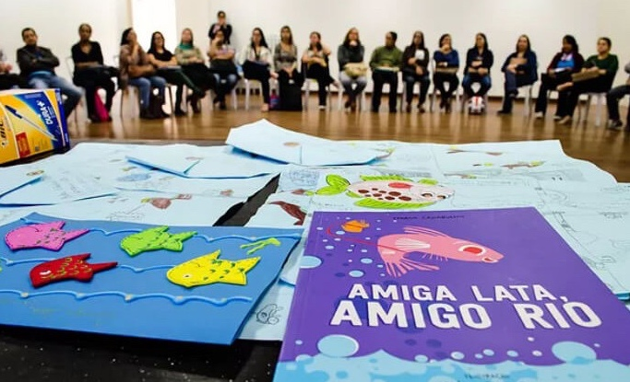
EDUCAÇÃO
E CULTURA
Restabelecer as rotinas escolares dos alunos de Bento Rodrigues, Paracatu de Baixo e Gesteira e estimular uma cultura engajada e de colaboração para a revitalização da bacia do rio Doce.

Slide 38

EDUCAÇÃO E CULTURA
Iniciativas
Projeto Douradinho: em parceria com o Instituto Pelo Bem do Planeta, capacita professores para incentivar alunos a atuarem em defesa do meio ambiente.
Combate à crise climática: em parceria com o Plantando pelo Planeta, estimula jovens a plantarem árvores nativas ao longo do rio Doce.
Projeto Protagonismo Juvenil: parceria com Grupo “João Artênsio”.
Entre agosto e dezembro de 2016, foram realizadas 41 intervenções emergenciais por meio de oficinas, palestras, rodas de conversa, apresentações artísticas e passeios ecológicos, envolvendo um total de 641 participantes dos municípios de Mariana e Barra Longa.

Slide 39
EDUCAÇÃO E CULTURA
Realizações
100%
dos alunos das regiões impactadas foram realocados em escolas temporárias
Programação recreativa e cultural de férias para estudantes de Barra Longa e Mariana
Reposição de materiais pedagógicos e equipamentos solicitados pela Secretaria Municipal de Educação de Mariana para as escolas impactadas;
Fornecimento de vales-transportes para professores e funcionários de Bento Rodrigues
Transporte de alunos de Bento Rodrigues e Paracatu de Baixo;
Contratação de consultoria especializada em projetos pedagógicos.

Slide 40

PROGRAMA
DE EDUCAÇÃO
AMBIENTAL
Suporte educacional aos programas da Fundação Renova a fim de revitalizar as condições ambientais, sociais, culturais e econômica da região impactada.
Chamada de Educação para Revitalização da Bacia do Rio Doce, que visa mapear experiências e boas práticas de educação e revitalização de bacias.

Slide 41

PROGRAMA DE EDUCAÇÃO AMBIENTAL
Chamada de Educação para Revitalização do rio Doce
64 inscrições de 36 municípios
16
municípios impactados pelo rompimento da barragem de Fundão;
8
pertencentes à bacia do rio Doce;
12
pertencentes a outras bacias.
Seleção de 40 experiências/boas práticas que participarão do
Encontro de Prosa e Saberes para a Revitalização da Bacia do Rio Doce.

Slide 42

FOMENTO À
ECONOMIA REGIONAL
Restituir a capacidade produtiva e impulsionar micro e pequenos negócios em todas as localidades impactadas, promover a diversificação econômica de municípios dependentes da mineração e desenvolver mecanismos de estímulo.
Recuperar a confiança do empresariado na capacidade de recuperação em curto prazo dos municípios impactados é um desafio que a Renova terá de enfrentar.

Slide 43

FOMENTO À ECONOMIA REGIONAL
Objetivos
Potencializar e incentivar as atividades
econômicas locais;
Incentivar a recuperação de micros
e pequenos empreendedores impactados
pelo rompimento da barragem;
Fomentar novos negócios e serviços
para diversificação da economia nas regiões impactadas
Estimular o associativismo e o cooperativismo;
Fundo de Investimento
Acordos de cooperação técnica com o Banco de Desenvolvimento de Minas Gerais (BDMG) e com o Banco de Desenvolvimento do Espírito Santo (Bandes) para oferta de linhas de crédito a micro e pequenos empreendedores dos municípios impactados pelo rompimento da barragem de Fundão.

Slide 44

CONTRATAÇÕES E
COMPRAS LOCAIS
Ampliar a contratação de moradores e empresas da região afetada nos trabalhos de reparação e compensação em curso, como parte das ações de fomento à economia regional.

Slide 45

CONTRATAÇÕES E COMPRAS LOCAIS
Desafios
Pulverizar contratos entre múltiplos fornecedores, acarretando eventual aumento de custos nos projetos da Fundação e ampliando a complexidade operacional
Manter a equalização das contratações, uma vez que elas vão variar em volume e ao longo do tempo, em função das demandas de prestação de serviços nos territórios
Qualificar os fornecedores em aspectos técnicos e empresariais, como saúde e segurança, gestão, formalização dos negócios, questões legais, tributárias, entre outras

Slide 46
CONTRATAÇÕES E COMPRAS LOCAIS
O que estamos fazendo
Adequação da Política de Suprimentos para priorização da contratação local
Desenvolvimento dos fornecedores oferecendo treinamentos:
  Diagnóstico de potenciais empreendedores, negócios e mercados dos 40 municípios
  Realização de 18 oficinas de estímulo à contratação local
  Convênio com a Federação das Indústrias do Estado do Espírito Santo (FINDES) e com a Federação das Indústrias do Estado de Minas Gerais (FIEMG) para qualificação e capacitação da mão de obra local e de fornecedores, estímulo de mercado mais competitivo, inovador e sustentável
  Redução do prazo de pagamento para os fornecedores locais de 30 para 15 dias
  Adiantamento da mobilização dos fornecedores, quando for necessário
Notes:
Avaliar com Paulo Rocha os itens destacados em vermelho e outras informações que ele julgue importante reforçar com os prefeitos durante as reuniões.

Slide 47

PESCA
Recompor as áreas e condições produtivas para o universo de mais de dez mil moradores que se declaram dependentes da atividade pesqueira.
Até o rompimento da barragem, era uma atividade predominantemente artesanal, de pequena escala, informal e baseada em arranjos de trabalho envolvendo familiares, amigos e vizinhos.

Slide 48

PESCA
Mortandade dos peixes à época do rompimento não se relacionou à presença de elementos tóxicos na água. Sua causa foi a redução de oxigênio devido à grande concentração de lama.
Antes do rompimento já se identificava diminuição progressiva dos peixes, comprometendo a condição de trabalho e a situação econômica dos pescadores.

Slide 49

PESCA
Desafios:
Reorganizar a atividade diminuindo a informalidade
Reestabelecer a confiança do mercado e do consumidor final na qualidade do pescado. Estudos para responder se o peixe está apto para o consumo humano estão em andamento.

Slide 50
PESCA
NÚMEROS*
Liberada na porção capixaba do Doce.
Proibida na zona costeira do Espírito Santo e para espécies nativas em Minas Gerais Retomada nessas áreas depende da avaliação de órgãos competentes.
Em Minas, a restrição foi imposta pelo Instituto Estadual de Florestas para assegurar o repovoamento de peixes de espécies nativas e também por dúvidas sobre a segurança de consumo. Pesca de espécies exóticas (não originárias do local) está liberada.
Na porção capixaba, a proibição foi determinada por ação civil do Ministério Público Federal.
Mais de
10 mil
moradores da região impactada se declaram dependentes da atividade pesqueira
93%
dos pescadores da bacia do rio
Doce desejam retomar a atividade
*julho/2017

Slide 51

A CAMINHO DA GESTÃO TERRITORIAL INTEGRADA
Ações naturalmente integradas se potencializam mutuamente
O sucesso de qualquer iniciativa que alie produção e conservação ambiental depende de intervir na região como um todo

Slide 52
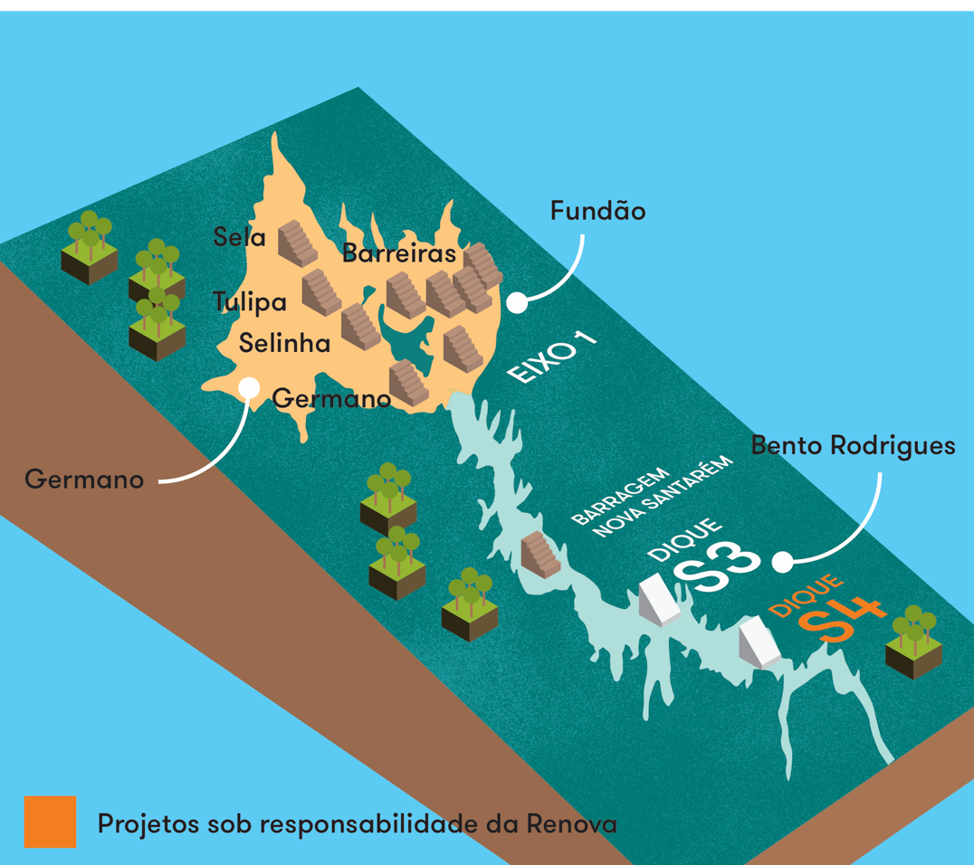
CONTENÇÃO
DE REJEITOS
Planejar e executar obras que garantam a segurança das estruturas remanescentes após o rompimento da barragem de Fundão e evitem novos vazamentos.

Slide 53
CONTENÇÃO DE REJEITOS
NÚMEROS*
12,9 mi 39,2 mi
de m³ de rejeito permanecem na área de Fundão
seguiram pelo córrego Santarém e rios Gualaxo do Norte, Carmo e Doce até o litoral do Espírito Santo
A praça de Barra Longa foi construída por blocos feitos de rejeitos
*julho/2017

Slide 54

CANDONGA
O retorno operacional da Usina Hidrelétrica Risoleta Neves depende da retirada da lama em um trecho crítico de 400 metros, a partir da barragem da usina.

Slide 55

CANDONGA
Avanço em Candonga
Proposta de plano de trabalho para conclusão da fase 1, que incluiu a dragagem do material e retorno operacional da Usina Hidrelétrica foi entregue à Câmara Técnica de Rejeitos, em julho
76.349 m³ dos sedimentos dragados entre a UHE Risoleta Neves e o Barramento, em agosto

Slide 56

CANDONGA
Avanço em Candonga
A Prefeitura do Município de Rio Doce autorizou o início dos serviços de remoção do campo de futebol para posterior implantação de outro campo em novo local. O espaço será aproveitado para deposição de rejeito da usina.

Slide 57
CANDONGA
NÚMEROS*
META
REALIZADO
10,5 mi
de m³ de rejeito se depositaram
no reservatório de Candonga
Remoção de cerca de
1,14 mi de m³
de rejeito para liberação do perímetro mínimo do reservatório para o retorno operacional até junho de 2018
Até julho de 2017, mais de
830 mil m³
haviam sido retirados, com um saldo restante de cerca de
700 mil m³ de rejeito a remover
502
Colaboradores estão envolvidos diretamente na operação
*julho/2017

Slide 58

MANEJO DE REJEITO
A Fundaçao Renova irá determinar e implementar, por meio do plano de manejo de rejeito, soluções definitivas para o rejeito que se espalhou pelos principais cursos d’água e seus afluentes, impactados pela lama de Fundão.

Slide 59

MANEJO DE REJEITO
Manejo =
remoção ou estabilização do rejeito
Deve-se considerar a opção de não remover o rejeito, até para que ele não volte a impactar o ambiente durante sua movimentação. A decisão final tem como princípio as soluções com menor impacto ao meio ambiente e à sociedade em sua implantação
Plano de Manejo de Rejeito foi aprovado em junho. O Plano de Manejo divide a extensão impactada em 17 trechos.

Slide 60
MANEJO DE REJEITO
NÚMEROS*
800
hectares de margens
de rios revegetadas com espécies de crescimento rápido
101
afluentes receberam
atenção especial em suas margens
1.150
hectares de
planícies são alvo de bioengenharia e futuro plantio de árvores nativas
670
quilômetros de cursos
d’água entre Fundão e a foz do rio Doce estão no escopo do Plano de Manejo de Rejeito
*julho/2017

Slide 61
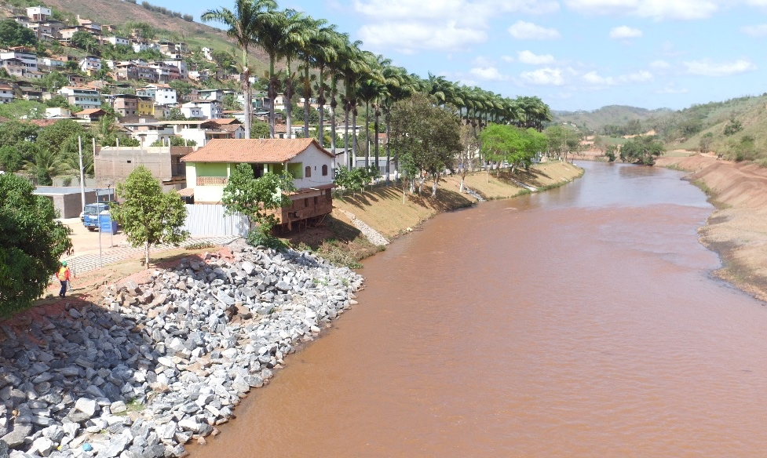
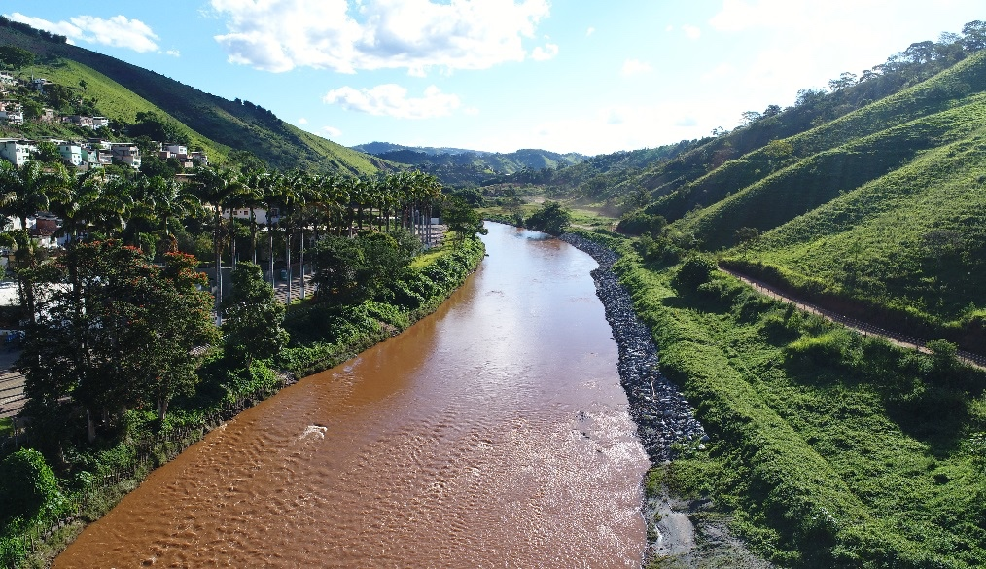
MANEJO DE REJEITO
Outubro/2016
Março/2017

Slide 62
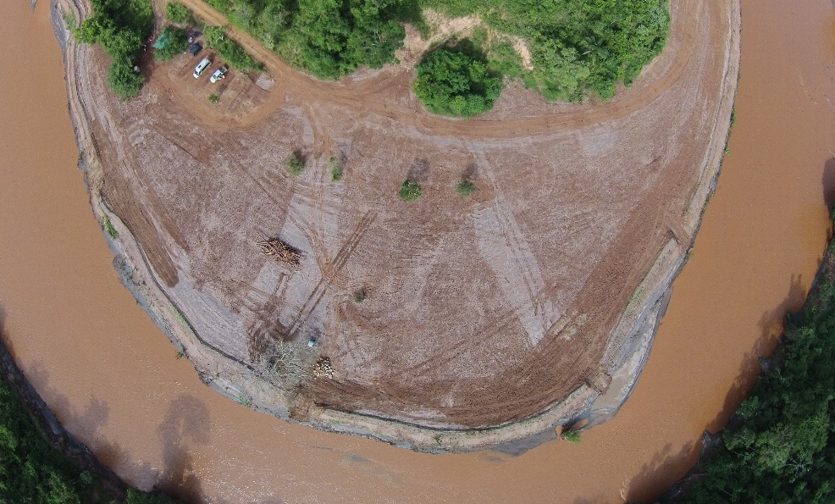
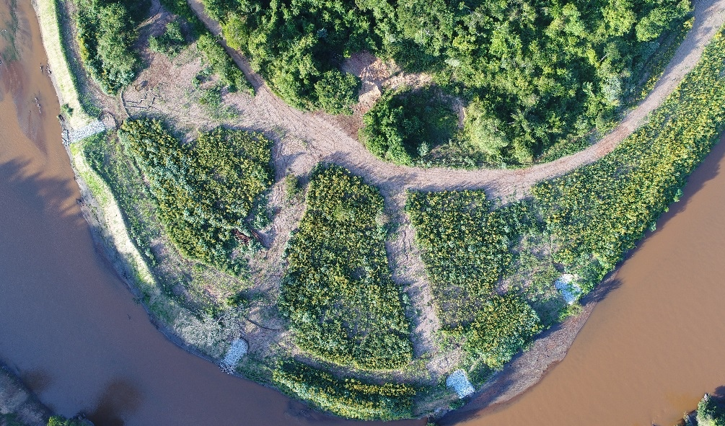
MANEJO DE REJEITO
Dezembro/2016
Abril/2017

Slide 63

RESTAURAÇÃO
FLORESTAL
Serão recuperados 40 mil hectares de Áreas de Preservação Permanente (APPs) degradadas na bacia do rio Doce e 2 mil hectares nas áreas atingidas pela deposição de rejeito, às margens dos rios Doce, do Carmo e Gualaxo do Norte.

Slide 64

RESTAURAÇÃO FLORESTAL
NÚMEROS*
28 mi
de mudas ao ano
de espécies da Mata Atlântica é a capacidade instalada de 41
viveiros já visitados
77,5%
da área total da
bacia do Doce estão degradados, sendo 1/3 fortemente degradados
20 mi
de mudas e 80 mil quilômetros de arame devem ser empregados na recuperação de
40 mil hectares
de APPs
*julho/2017

Slide 65

RECUPERAÇÃO
DE NASCENTES
Serão recuperadas e protegidas 5 mil nascentes, na bacia do Rio Doce, no prazo de dez anos, promovendo a melhoria da qualidade do solo no entorno das nascentes. É uma ação integrada às iniciativas de restauração florestal.

Slide 66
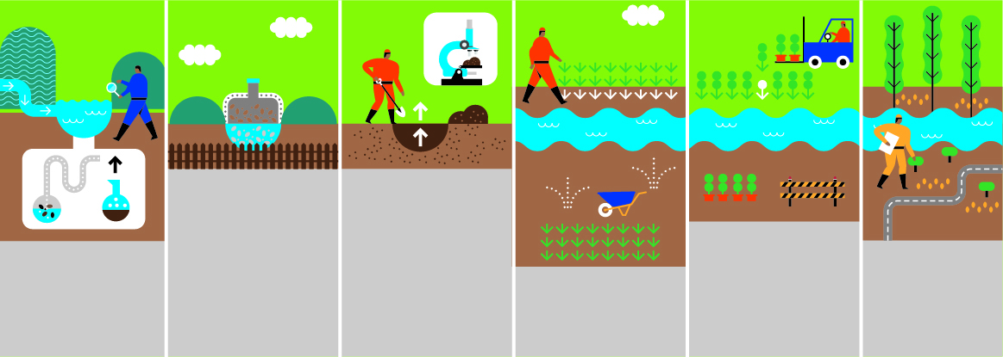
RECUPERAÇÃO DE NASCENTES
2
3
5
1
Proteção, que envolve mobilizar o proprietário da área e cercar o entorno da nascente
6
Implantação, com coleta, análise do solo e recomendações de preparo
4
Manutenção (para reposição de mudas, por exemplo)
Diagnóstico, presencial ou não
Monitoramento
Plantio

Slide 67
RECUPERAÇÃO DE NASCENTES
NÚMEROS
REALIZADO
META
314 m
será o perímetro
aproximado da cerca em cada nascente
625 mil
mourões é o total
estimado para o cercamento
511
nascentes protegidas e
500
em implantação
5 mil
nascentes em recuperação
e monitoramento até 2027

Slide 68

DESENVOLVIMENTO
RURAL SUSTENTÁVEL
A Fundação Renova vai recuperar as condições produtivas das propriedades rurais impactadas pelo rejeito por meio de um modelo de desenvolvimento que concilia atividade econômica e conservação ambiental. A Renova tem como desafio ajudar os produtores a se tornarem os protagonistas desse modelo sustentável.

Slide 69
DESENVOLVIMENTO RURAL SUSTENTÁVEL
NÚMEROS
90%
das propriedades
rurais ao longo do Rio Doce são de agricultura familiar, contra uma média nacional de 80%
246
propriedades invadidas
pelo rejeito entre Mariana e Candonga participam dessa frente de ação
193
proprietários formalizaram o Indicador de Sustentabilidade em
Agrossistemas (ISA), o que representa 86% do total de proprietários mapeados
A realização do Zoneamento Ambiental Produtivo (ZAP) e a retificação do Cadastro Ambiental Rural (CAR) são os próximos passos. Dados obtidos são premissas para as visitas técnicas que darão origem ao Projeto de Adequação Socioeconômica e Ambiental (Pasea), para cada uma das propriedades.

Slide 70
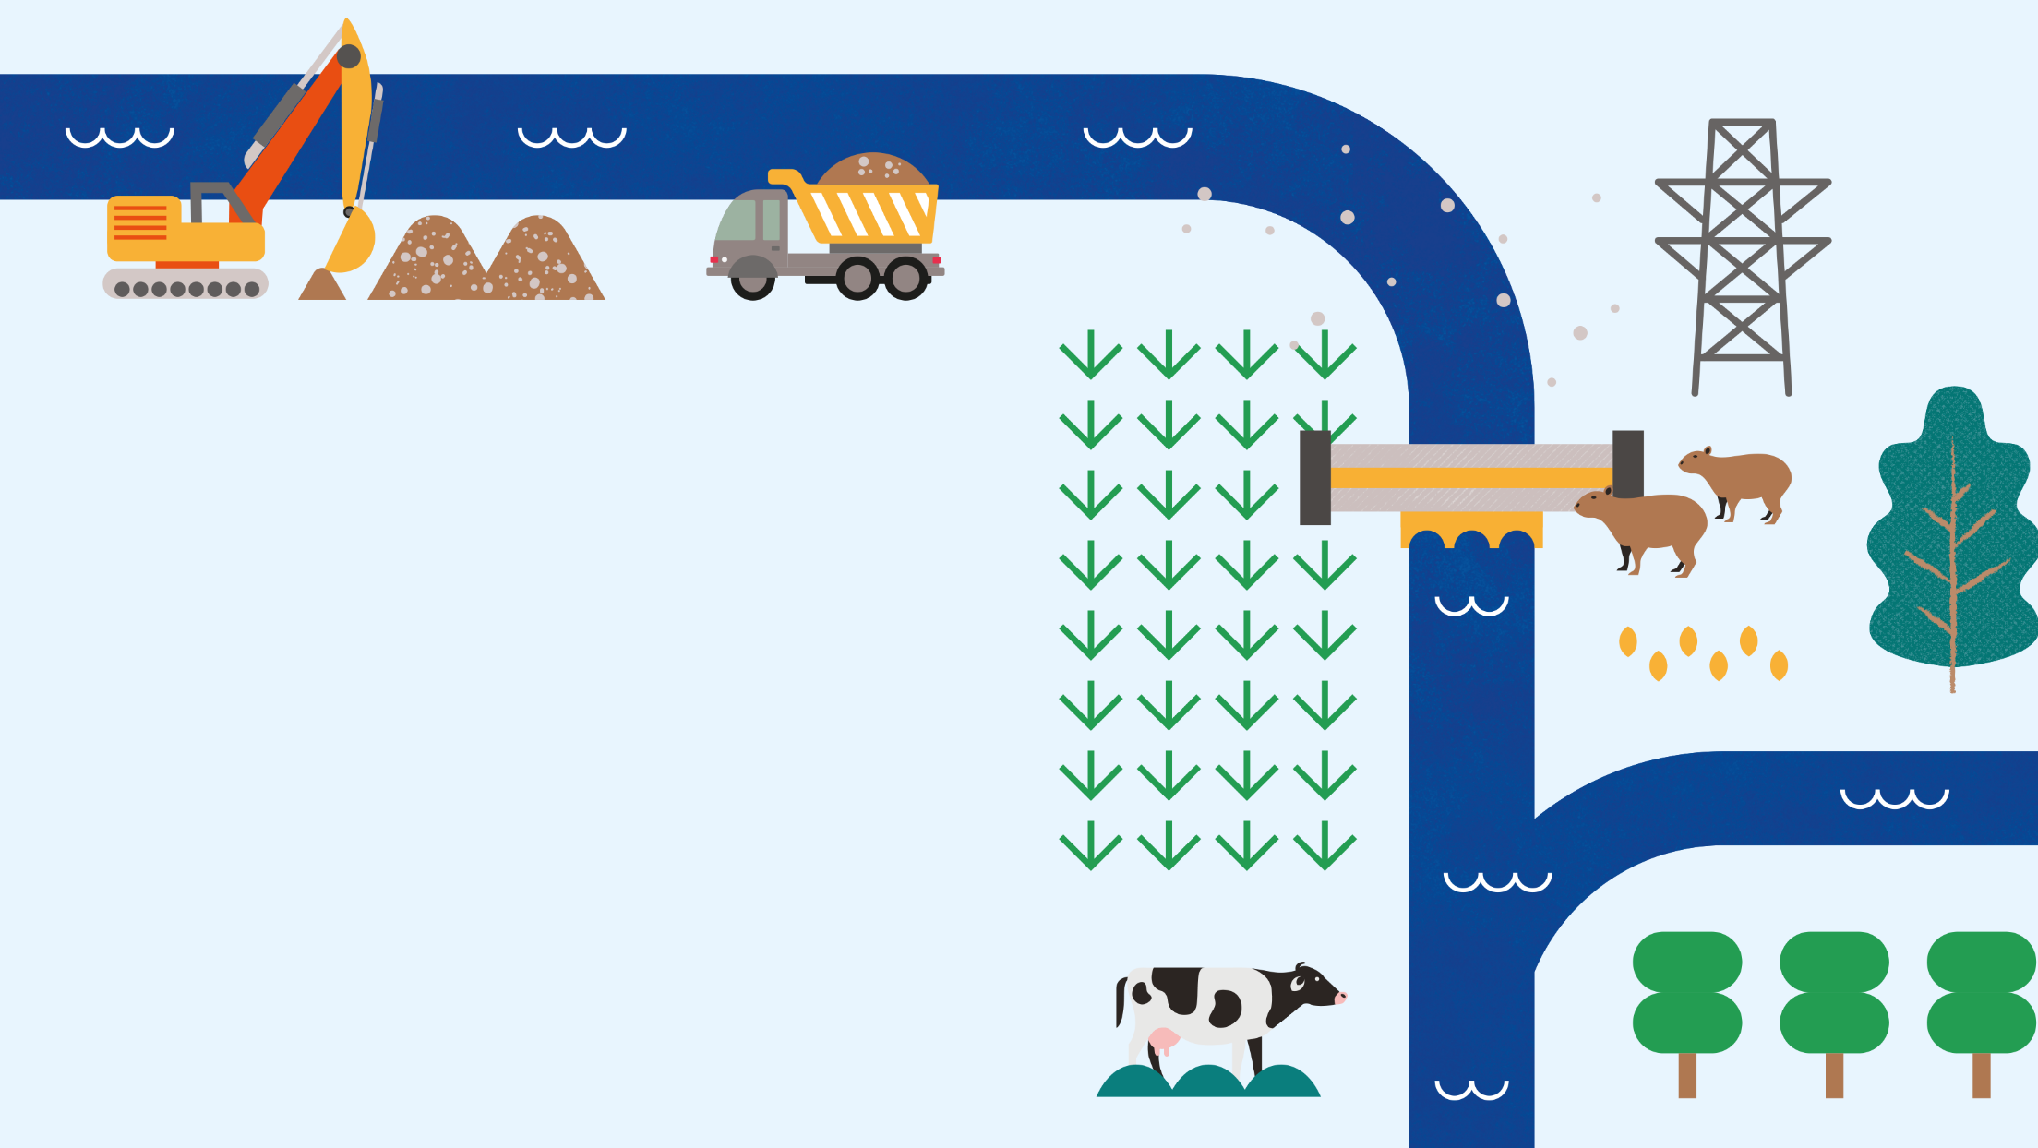
ÁGUA

Slide 71

MONITORAMENTO
DA ÁGUA
Gerar dados confiáveis para
acompanhar a recuperação do rio Doce, seu estuário e a zona costeira, subsidiando tomadas de decisões e permitindo o acompanhamento de outros programas voltados à melhoria da qualidade da água.

Slide 72
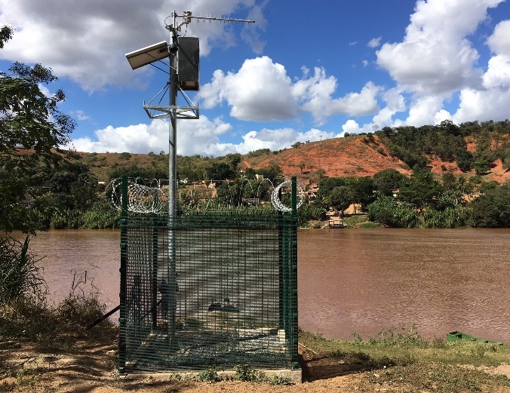
MONITORAMENTO DA ÁGUA
NÚMEROS
22
estações automáticas de monitoramento
92
pontos de monitoramento distribuídos no rio Doce e na zona costeira
80
parâmetros físicos, químicos e biológicos de água e sedimentos
80 mil
dados já compilados e compartilhados com os órgãos ambientais
Equipamento da estação automática instalado no rio Doce, em Santa Cruz do Escalvado/MG

Slide 73
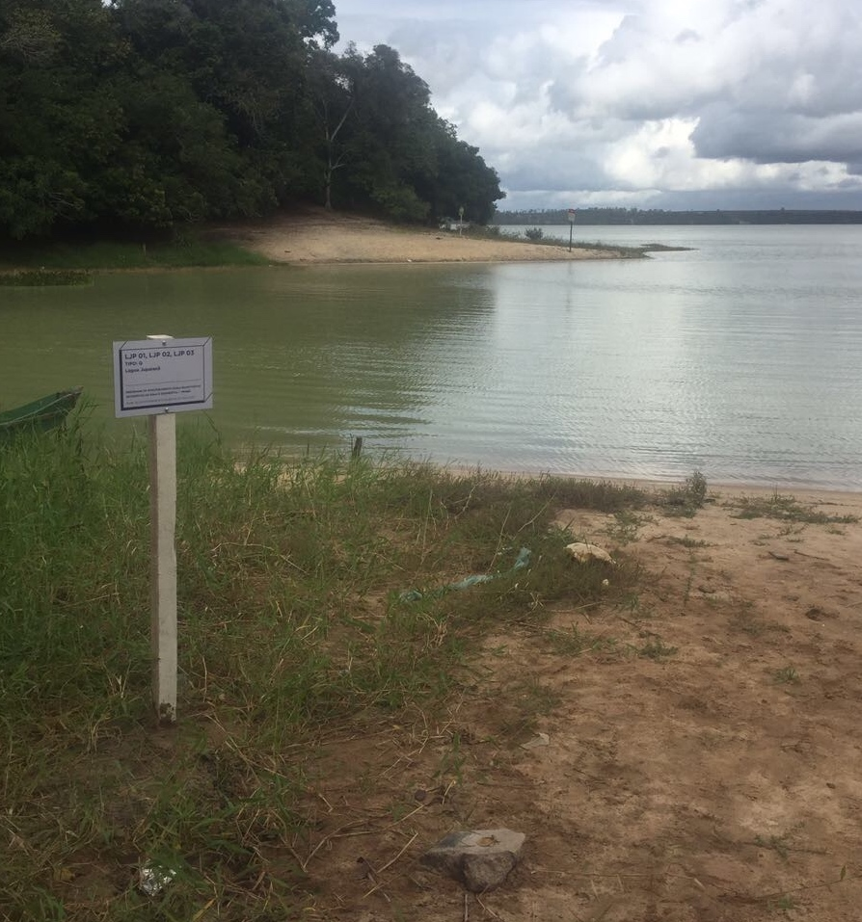
MONITORAMENTO DA ÁGUA
Resultados das amostragens são compartilhados em tempo real com os órgãos ambientais competentes, promovendo o planejamento preventivo dos principais sistemas de abastecimento público de água.
Amostragem dos principais parâmetros convencionais, como íons, nutrientes, metais totais e dissolvidos, e também indicadores biológicos (biomonitoramento e ensaios ecotoxicológicos), incluindo medição de descarga líquida e sólida.
Placa instalada na Lagoa Juparanã em Linhares/ES com informações do ponto de monitoramento

Slide 74

TRATAMENTO
DA ÁGUA
Reduzir o risco de desabastecimento em 24 municípios que captavam água do rio Doce e cuja operação dos respectivos sistemas de abastecimento público ficou inviabilizada em função do rompimento.

Slide 75
TRATAMENTO DA ÁGUA
NÚMEROS
14
estações de tratamento de água receberam melhorias em Barra Longa/Gesteira, Belo Oriente, Cachoeira Escura, Colatina, Galileia, Governador Valadares, Linhares e Tumiritinga
4
adutoras já entregues, sendo uma em Linhares, duas em Colatina e uma em Resplendor
24
municípios contarão
com captações alternativas
de água, por meio de
adutoras ou de poços
30%
da água tratada dos municípios até 100 mil habitantes deverão ter origem independente do rio Doce; para cidades maiores, a meta será 50% e, em Governador Valadares, 67%

Slide 76
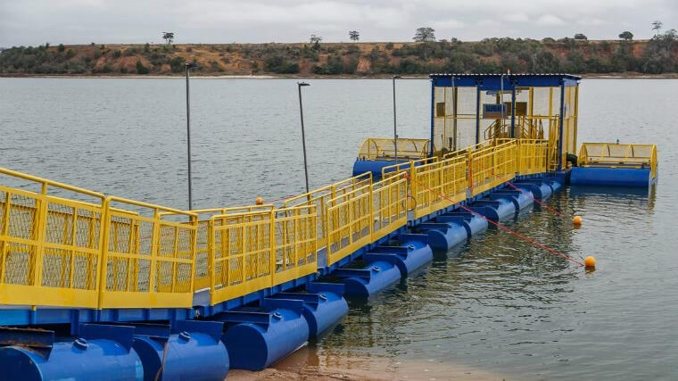
Adutora de Lagoa Nova em Linhares (ES)

Slide 77
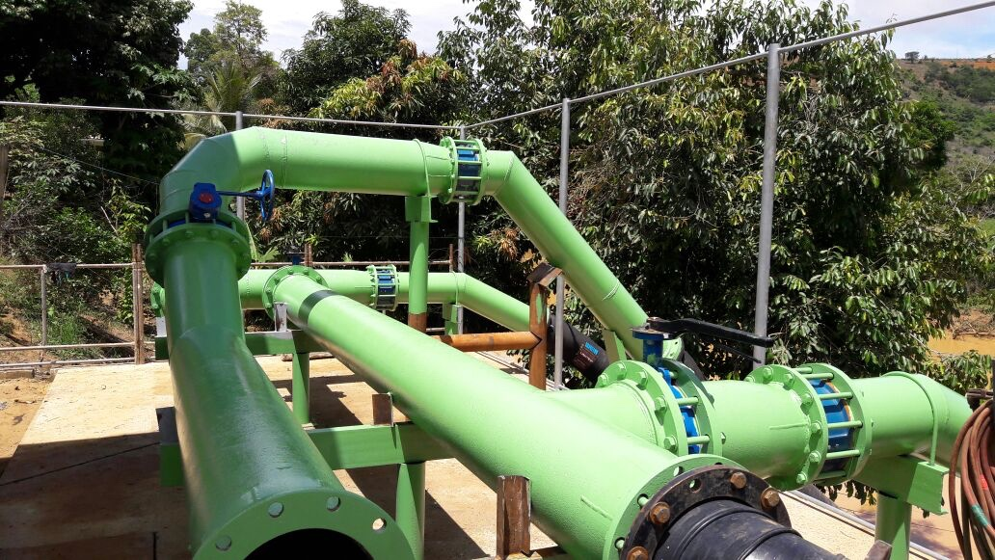
Adutora do Rio Pancas em Colatina (ES)

Slide 78
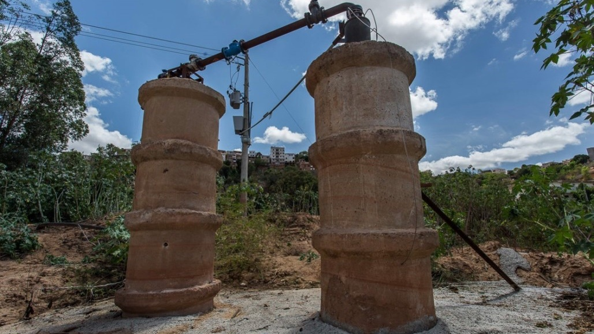
Poço artesiano em Colatina (ES)

Slide 79
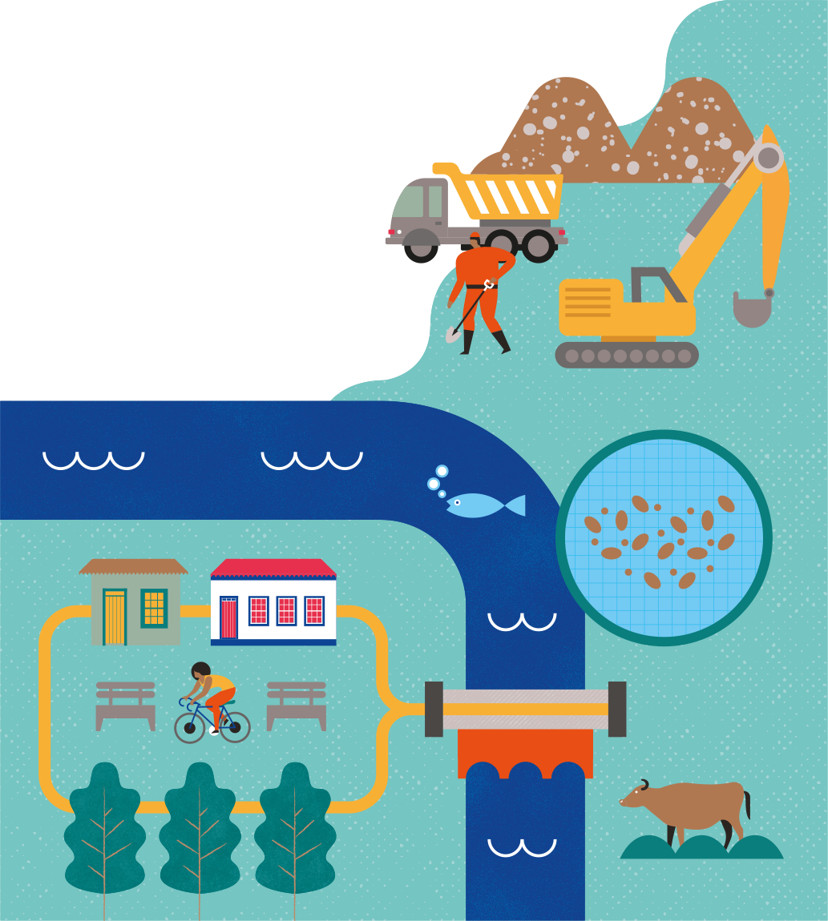
ESGOTO E
RESÍDUOS SÓLIDOS
Construir estações de tratamento de esgotos (ETEs) e aterros sanitários para 39 municípios, entre Mariana (MG) e Regência (ES), com investimento determinado de R$ 500 milhões.
Cinco anos é o prazo previsto para que as ações tenham resultados perceptíveis
Ao longo do Doce, 80% do esgoto doméstico não é tratado

Slide 80

BIODIVERSIDADE
Recuperação da fauna terrestre:
CETAS entregues até março de 2018.
Flora e fauna silvestre:
Plano de trabalho para monitoramento construído junto aos órgãos ambientais.
Monitoramento fauna e flora:
Plano de trabalho entregue em junho de 2017.

Slide 81

BIODIVERSIDADE
Fauna aquática:
Monitoramento iniciado ao longo dos rios Gualaxo do Norte, Carmo e Doce, em cerca de 670 km.
Plano de trabalho protocolado no CIF sobre monitoramento nas regiões estuarina e marinha.
Monitoramento de tartarugas:
Parceria com a Fundação Pró-Tamar para monitorar tartarugas marinhas em um trecho de 156 km.

Slide 82

INFRAESTRUTURA
URBANA E ACESSOS
Recuperação e reconstrução das infraestruturas danificadas pelo rompimento da barragem.
Visa, também, disponibilizar e recompor as áreas produtivas e as condições para produzir, assim como as pastagens.

Slide 83
INFRAESTRUTURA URBANA E ACESSOS
NÚMEROS
28
currais e um chiqueiro recuperados
190 km
de estradas recuperados
2
pontos de controle
de erosão com gabião construídos
3
lagos recuperados
31
mata-burros recuperados
9
pontes de aço construídas
12
porteiras construídas
6
propriedades rurais reformadas
219 km
de cercamentos de propriedades rurais para atender às novas demandas de plantio foram refeitos
202 ha
de pastagens com maior produtividade plantados
10,5 mil
toneladas de silagem para alimentação animal distribuídas
*julho/2017

Slide 84

SEDE DE
BARRA LONGA
Promover a reconstrução e a recuperação das infraestruturas danificadas da sede de Barra Longa, único município que teve sua área urbana diretamente impactada pela passagem do rejeito, e do distrito de Gesteira.

Slide 85
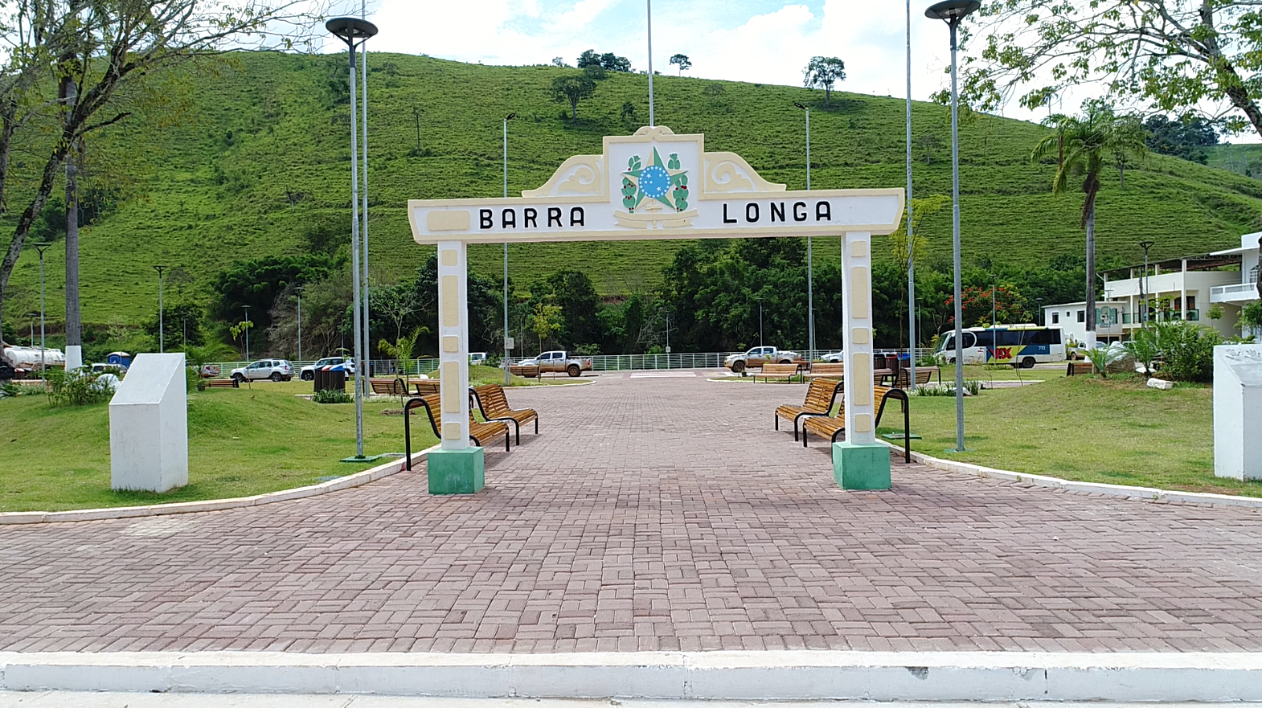
Praça reformada em Barra Longa (MG): espaço de convivência para a população

Slide 86
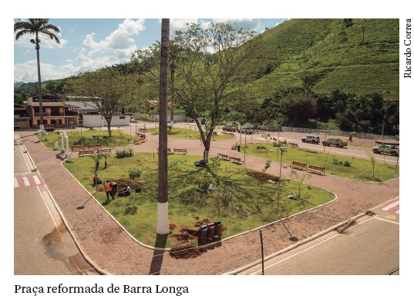
SEDE DE BARRA LONGA
Obras entregues em Barra Longa*
Casas reformadas | 95
Comércios reformados | 29
Estradas pavimentadas recuperadas | 35 km
Estradas não pavimentadas recuperadas | 50km
Quintais e lotes reformados | 95
Casas reconstruídas | 3
Currais reconstruídos | 18
Mata-burros reconstruídos | 13
Escola reformada | 1
Rejeito removido | 157 mil m³
Pontes reconstruídas | 4
Cercas refeitas | 89
Pavimentação reconstruída na área urbana | 2,3 km
Contenção no rio do Carmo | 1,1 km
*julho/2017

Slide 87

PATRIMÔNIO
CULTURAL
Os programas voltados para o patrimônio cultural visam recuperar, preservar e conservar o patrimônio histórico e artístico, incluindo os bens materiais, imateriais e arqueológicos das comunidades de Bento Rodrigues, Paracatu de Baixo e Gesteira.

Slide 88
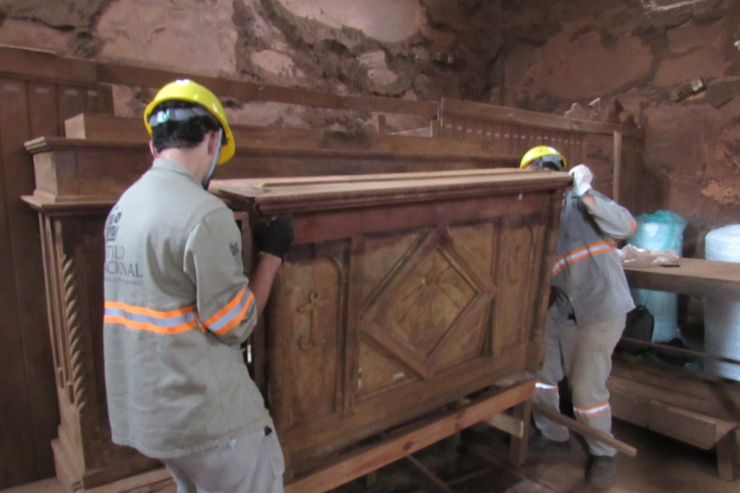
PATRIMÔNIO CULTURAL
Em torno de 2.000 peças/fragmentos sacros foram recolhidos entre os municípios de Mariana e Rio Doce.
Trabalhadores das comunidades são capacitados para auxiliar na busca de bens culturais localizados na área de rejeito. Mais de 2.300 pessoas já foram treinadas.

Slide 89

POVOS INDÍGENAS
E TRADICIONAIS
Mitigar, reparar, recuperar e compensar os impactos sociais, econômicos, ambientais e culturais e promover o desenvolvimento integrado dos povos e indígenas e tradicionais atingidos pelo rompimento.

Slide 90
POVOS INDÍGENAS E TRADICIONAIS
Status
Comboios, Tupiniquim e Guarani, e Caieiras Velha II, em Aracruz (ES):
As ações de mitigação e compensação adequadas às comunidades serão indicadas por estudos em realização
Comunidade Remanescente Quilombola Degredo, em Linhares (ES): em conjunto com a Fundação Cultural Palmares, serão definidos os programas socioambientais
Garimpeiros faiscadores, em Santa Cruz do Escalvado (MG): atendimento emergencial para segurança alimentar das famílias em situação de vulnerabilidade
Krenak: não reconhecem o TTAC nem a Fundação Renova. Com apoio da Renova, a Vale tem conduzido o diálogo para partilhar propostas de solução e tomada de decisão para mitigar os impactos

Slide 91

ANIMAIS
Dar assistência aos animais extraviados e desalojados pelo rompimento.
Planejar o destino dos animais de pequeno e grande portes resgatados.

Slide 92
Pontos de contato com a sociedade

